Slide 1
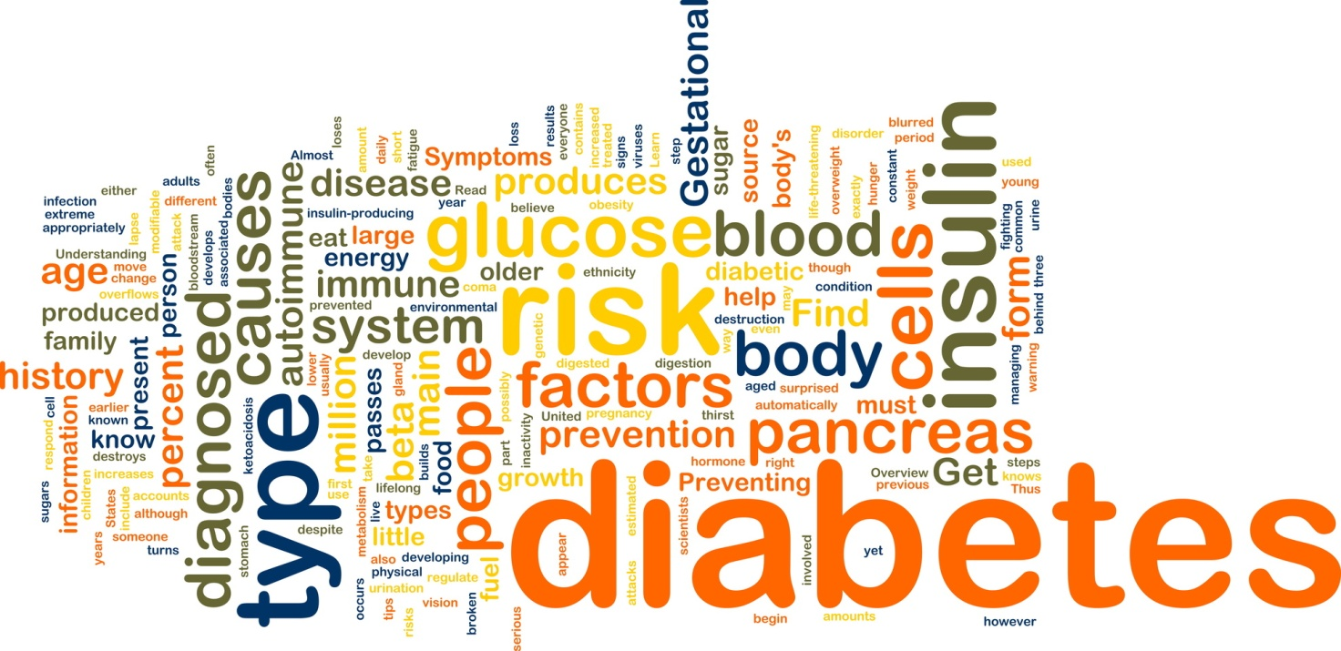
Veren sokeripitoisuus on pitkäaikaisesti suurentunut

Slide 2
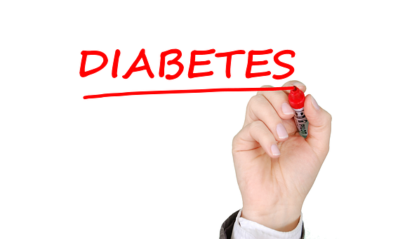
Tyypin 2 DM
Tyypin 1 DM
n. 350 000
n. 50 000
+ 100 000

Slide 3
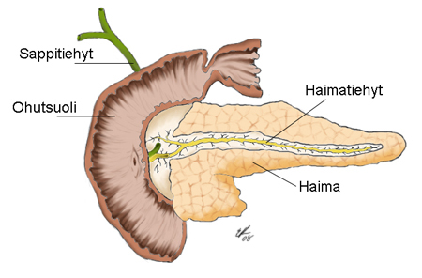
Haiman toiminta
haiman Langerhansin saareke
suuri osa soluista beetasoluja
-> tuottavat insuliinia
osa soluista alfasoluja
-> tuottavat glukagonia

Slide 4
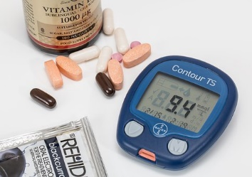
Tyypin 1 diabetes
haiman beetasolut ovat tuhoutuneet
sisäsyntyinen tulehdus
aina insuliinin tarve
Tyypin 2 diabetes
insuliinin tehottomuus
insuliinineritys on heikentynyt
syntyyn vaikuttaa ylipaino, liikkumattomuus, epäterveellinen ruokavalio ja perinnöllisyys

Slide 5
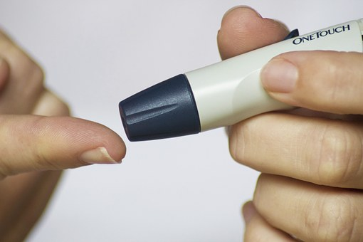
Miten diabetes todetaan?
normaali verensokeri on alle 6 mmol/l
Diabetes:
paastoarvo pysyvästi koholla (väh. 7 mmol/l)
sokerirasituskoe (yli 11 mmol/l) s. 219
HbA_{1c}

Slide 6
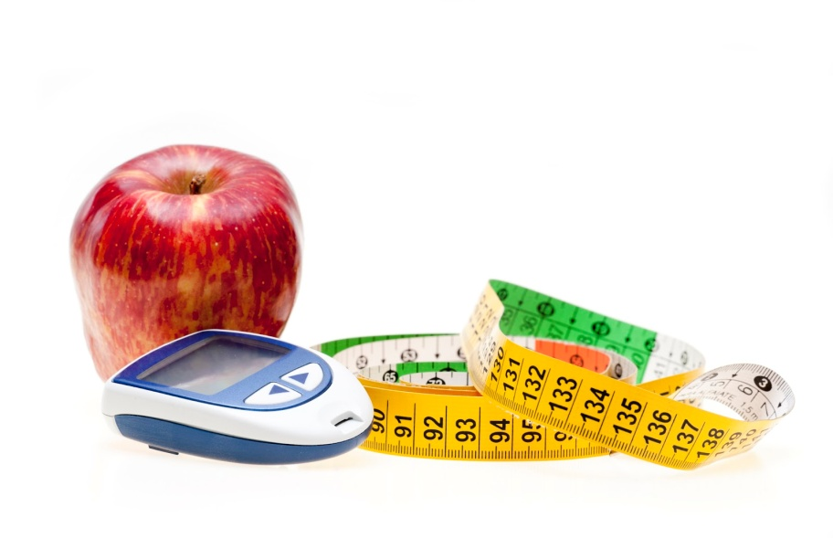
Tyypin 2 diabetes

Slide 7
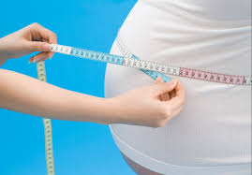
Metabolinen oireyhtymä MBO
tila, jossa samalla ihmisellä on useita terveyttä uhkaavia häiriöitä
aiheuttajana keskivartalolihavuus
+ perinnöllisyys

Slide 8
Metabolinen oireyhtymä MBO
Jos alla mainituista viidestä ehdosta kolme toteutuu, tilaa kutsutaan metaboliseksi oireyhtymäksi
1. vyötärön ympärys miehillä yli 100 cm ja naisella 90 cm Jos vyötärö ylittää miehellä 94 cm ja naisella 80 cm, vaara MBO:n syntyyn on jo olemassa.
2. veren triglyseridien määrä on suurentunut (yli 1,7 mmol/l)
3. veren HDL-kolesterolin eli hyvän kolesterolin määrä on pienentynyt (miehillä alle 1,0 mmol/l ja naisilla alle 1,3 mmol/l)
4. verenpaine on koholla (130/85 mmHg tai enemmän)
5. yön paaston jälkeen otettu verensokeri on ylärajoilla tai kohonnut (plasman glukoosipitoisuus 5,6 mmol/l tai enemmän)

Slide 9
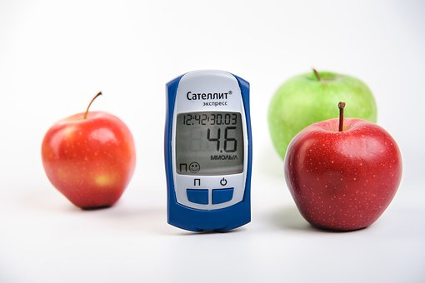
Tyypin 2 diabetes
n. 80%
sairastutaan yleensä aikuisena
insuliinin tehottomuus eli insuliiniresistenssi
insuliinin heikentynyt eritys haimasta

Slide 10

Riskitekijät
ylipaino, erityisesti keskivartalolihavuus
sukurasite
vähäinen liikunta
kohonnut verenpaine

Slide 11
Tyypin 2 oireet
väsymys
masennus ja ärtyneisyys
näön heikentyminen
tulehdusherkkyys
tyypilliset diabetesoireet: lisääntynyt virtsaneritys, jano ja laihtuminen

Slide 12
Oireet iäkkäillä
huomaamattomat tai voivat puuttua kokonaan
  verensokerikontrollit!
väsymys, suun kuivuminen, hidas painon lasku, virtsan karkailu, lisääntynyt tulehdusalttius

Slide 13
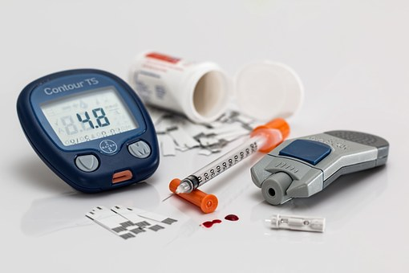
Tyypin 2 diabeteksen hoito
elintapamuutokset
lääkehoito (tabletti, insuliini)

Slide 14
Tehtävä
Tee henkilöhahmo 2 tyypin diabeetikosta:
mitä taustalla voi olla?
elintavat?
harrastukset?
millaista elämää hän elää?
oireet?
hoito?
DM 2

Slide 15
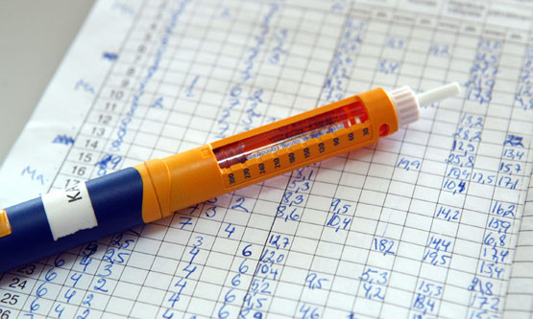
Tyypin 1 diabetes

Slide 16
Tyypin 1 diabetes
sairastutaan yleensä lapsena tai nuorena
  voi kuitenkin sairastua missä iässä tahansa
haiman Langerhansin saarekkeiden beetasolut tuhoutuvat sisäsyntyisen tulehduksen seurauksena
  johtaa asteittain täydelliseen insuliinin puutteeseen

Slide 17
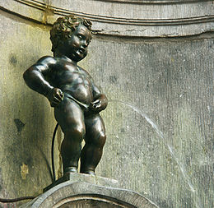
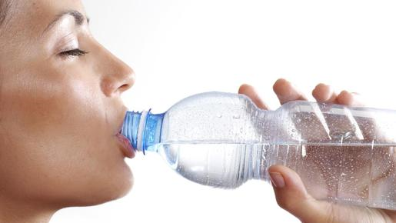
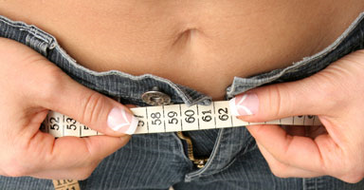
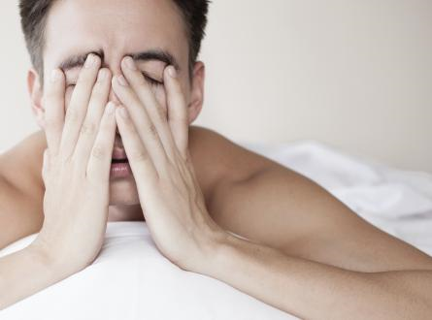
Tyypin 1 oireet
janottaa
pissattaa
laihtuminen
väsyttää

Slide 18
Tyypin 1 diabeteksen hoito
jatkuva elinikäinen insuliinihoito (pistoksina tai pumpulla)
verensokerin omaseuranta ja ruuan hiilihydraattien laskeminen tärkeää
  insuliiniannokset hiilihydraattien mukaan
liikunta tukee hoitotasapainon ylläpitämistä

Slide 19
Happomyrkytys
eli ketoasidoosi
  kun diabeetikon elimistössä on liian vähän insuliinia
Oireet:
tiheä hengitys
janottaa ja pissattaa
suu kuivuu
mahaan sattuu, oksettaa
olo on väsynyt ja heikko
hengityksessä outo haju
Notes:
palaminen on epätäydellistä -> sivutuotteena syntyy ketoaineita

Slide 20
Tehtävä
tee tyypin 1 diabeetikosta henkilöhahmo
mitä taustalla voi olla?
elintavat?
harrastukset?
millaista elämää hän elää?
oireet?
hoito?
DM 1

Slide 21
Verensokerin mittaaminen
Hyperglykemia
Hypoglykemia
Insuliinisokki

Slide 22
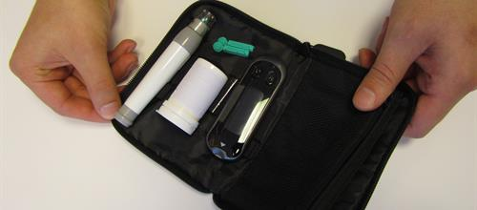
Verensokerin mittaus
Otetaan tarvittavat välineet esille
tarkistetaan liuskapurkista viimeinen käyttöpäivämäärä

Slide 23
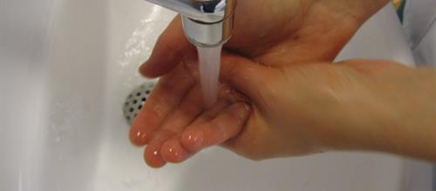
Verensokerin mittaus
Käsien pesu ja kuivaus
Laitetaan liuska mittarin liuskaporttiin. Liuskan kohta, johon veripisaran tulee, jää näkyviin. Oikein asetettu liuska käynnistää mittarin.

Slide 24
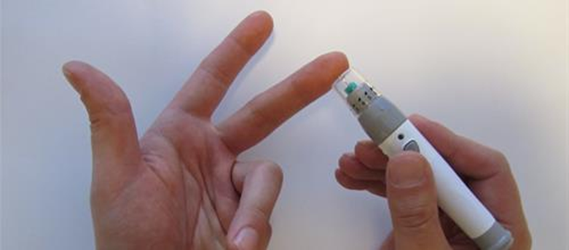
Verensokerin mittaus
Sopivia näytteenottokohtia ovat sormenpäiden reuna-alueet. Peukaloa ja etusormea on hyvä säästää pistoksilta, koska ne ovat herkempiä sormia ja niitä käytetään muuten paljon.

Slide 25
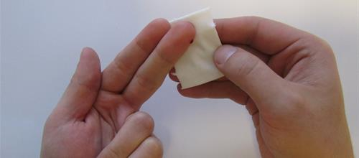
Verensokerin mittaus
pistolaitteella eli lansetilla pitää saada riittävän iso veripisara pistoskohtaa puristamatta
jos sitä ei saada, voi sormen juuresta kevyesti puristella (”lypsää”)
ensimmäinen veripisara pyyhkäistään pois jos mahdollista

Slide 26
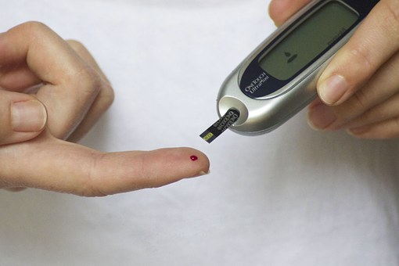
Verensokerin mittaus
Verensokerimittari ja liuska pidetään mielellään ylöspäin kohtisuoraan pisarasta. Pisaran annetaan imeytyä liuskaan. Tulos tulee näkyviin mittarin näytölle yleensä muutaman sekunnin kuluttua.

Slide 27
Verensokerisensori
https://www.youtube.com/watch?v=7dvdOH6fvgE

Slide 28
Verensokerin viitearvot
Normaalit paastoarvot 4 - 6 mmol/l
Aterian jälkeen normaaliarvo alle 8 mmol/l
Jos verensokeri on yli 7 = hyperglykemia
Jos verensokeri on alle 4 = hypoglykemia

Slide 29
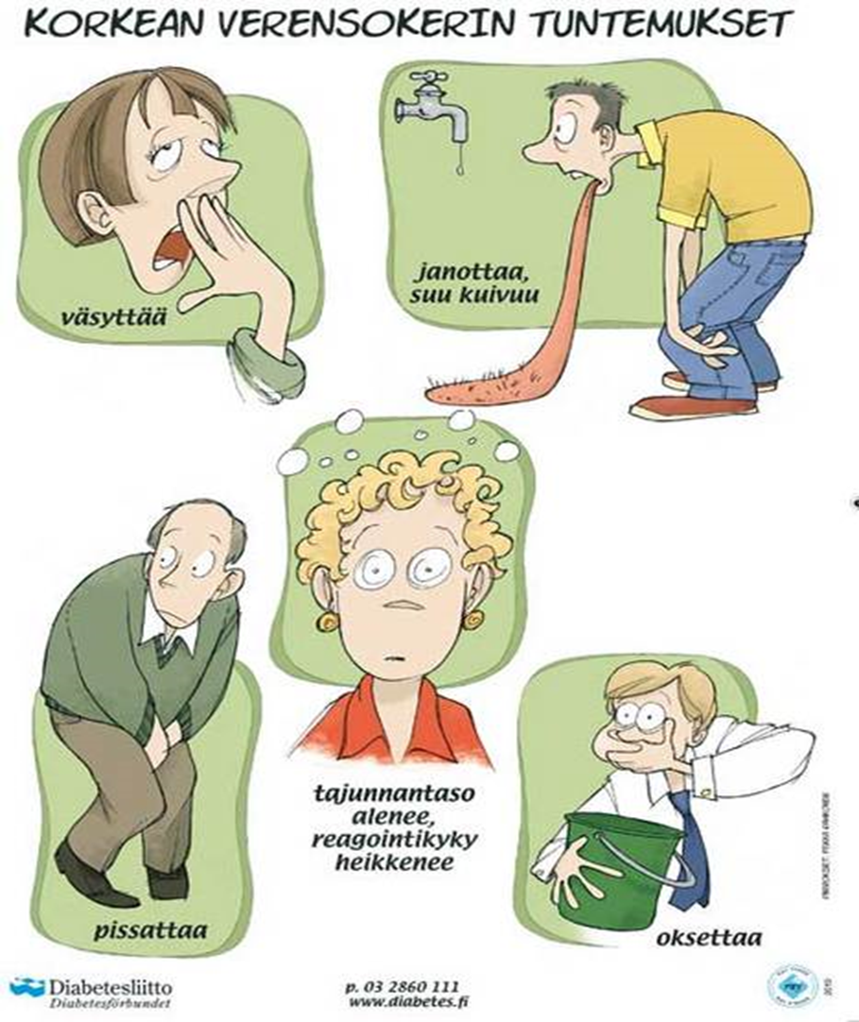
Hyperglykemia
vs on 7 mmol/l
tai suurempi

Slide 30
Hypoglykemia
verensokeri liian alhainen, alle 4,0 mmol/l
esiintyy joskus T1DM

Slide 31
Oireet
vapina, käsien tärinä
hermostuneisuus
sydämentykytys
hikoilu
nälän tunne
heikotus
uneliaisuus
kouristus (alle 2mmol)

Slide 32

Hoito
glukoositabletteja (Siripiri- tai Dexal)
sokeripala
hunajaa tai siirappia
sokeripitoista virvoitusjuomaa
banaani, omenaa tai appelsiinia
leipää (jos sokeripitoista syötävää ei ole saatavilla)

Slide 33
Insuliinisokki
tajuttomuustila (vs alhainen)
ei saa antaa mitään syötävää tai juotavaa
epäily insuliinisokista -> ambulanssi

Slide 34
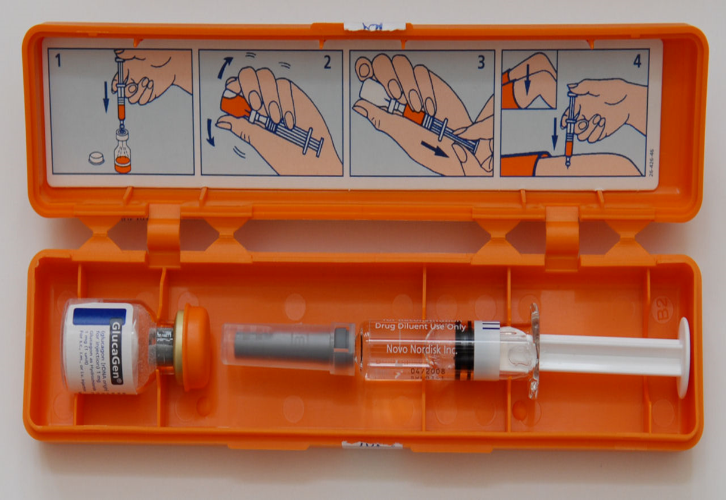
Insuliinisokin hoito
glukagonipistos (GlucaGen)

Slide 35
Seuranta
diabeetikolta seurataan:
  oireita
  verensokeria
  veren tai virtsan ketoaineita
  painoa
  jalkojen terveyttä
  suun terveyttä
  insuliinin pistospaikkoja
  verenpainetta
  silmänpohjakuvaukset

